Slide 1


Анализ данных онлайн-сервиса Netflix
Глубокое погружение в данные Netflix для выявления ключевых тенденций и поведенческих паттернов пользователей.
Исследование выполнил Герасимчук Олег
в рамках курса по анализу данных

Slide 2
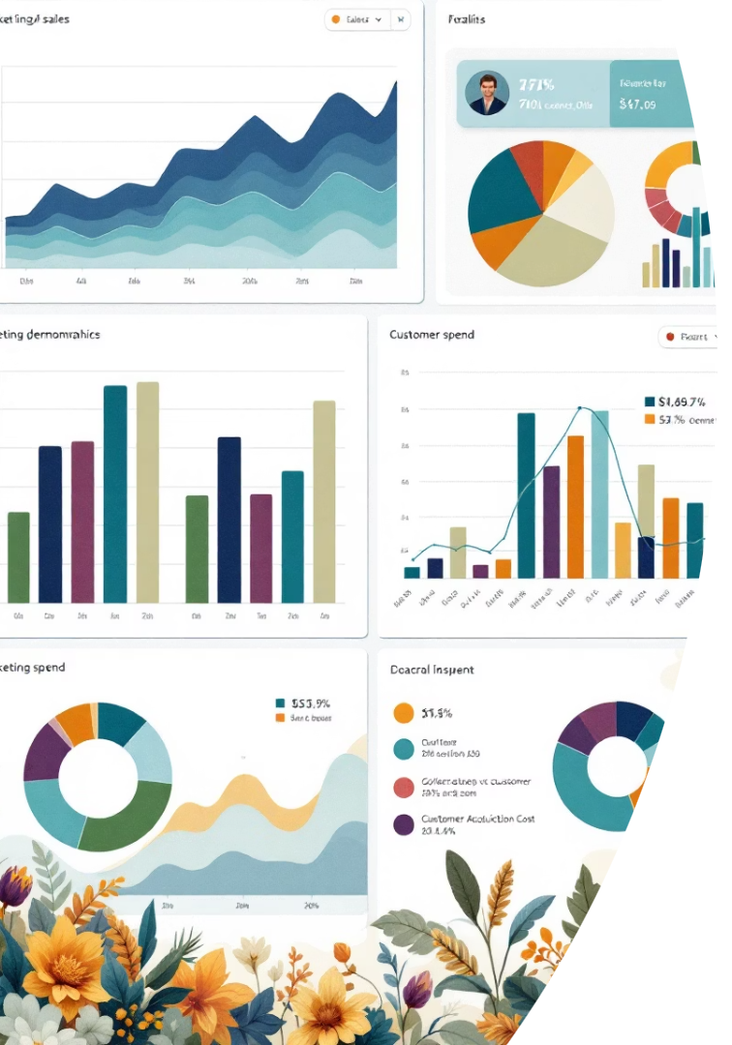
Содержание презентации
1
Введение и источники
Обзор целей проекта и происхождения данных.
2
Подготовка данных
Методы очистки и трансформации.
3
Исследовательский анализ
Глубокий анализ пользовательских метрик.
4
Резюме и рекомендации
Ключевые выводы и дальнейшие шаги.

Slide 3




Введение: Цели и структура
Цель проекта
Определить факторы, влияющие на вовлеченность пользователей и выручку.
Методология
Использование статистического анализа и визуализации данных.
Структура анализа
От источников до конкретных выводов и рекомендаций.

Slide 4
Источники данных
Kaggle Datasets
Внутренние БД
Общедоступные наборы данных о пользователях и контенте Netflix.
Агрегированные и анонимизированные данные Netflix.
Метрики выручки
Демографические данные
Детали подписок
Поведенческие паттерны

Slide 5



Предварительная обработка данных
Очистка данных
Удаление дубликатов и некорректных записей.
Нормализация
Приведение данных к единому формату.
Объединение
Соединение данных из разных источников.

Slide 6

Изучение возраста пользователей
Расчет среднего возраста
Гистограмма распределения
Использование агрегатных функций для общей метрики.
Визуализация возрастных групп пользователей Netflix.
Выявление сегментов
Определение ключевых возрастных аудиторий.

Slide 7
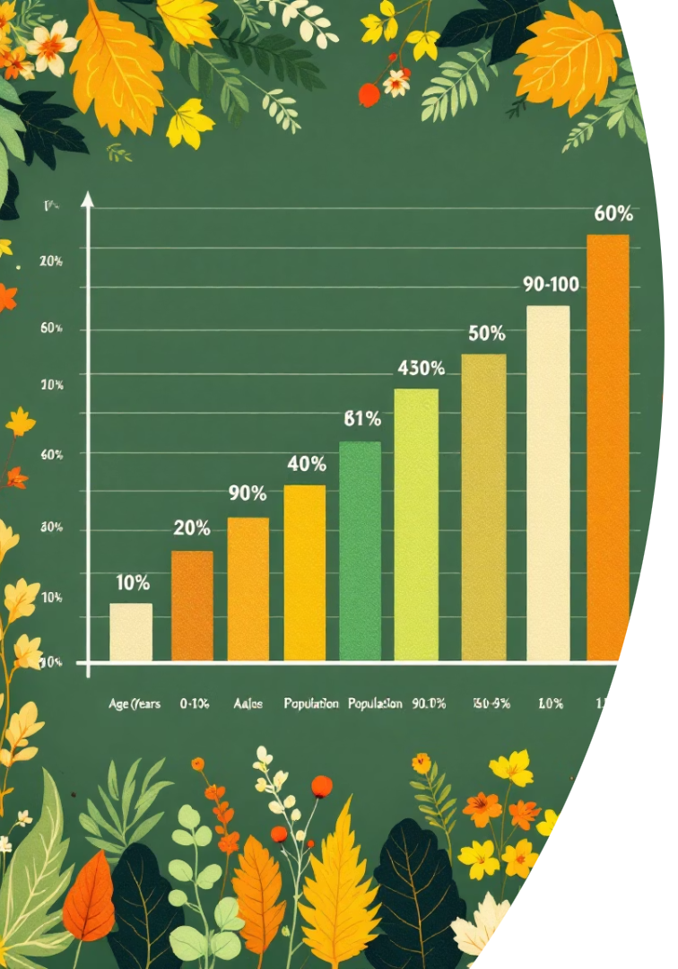
Средний возраст пользователей
18-24
21
25%
25-34
29
35%
35-44
39
20%
45-54
49
10%
55+
62
10%
Наибольшая доля пользователей приходится на возрастные группы 25-34 лет.

Slide 8






Изучение пола пользователей
Мужчины
Доля мужской аудитории.
Женщины
Доля женской аудитории.
Не указано
Процент пользователей, не указавших пол.

Slide 9
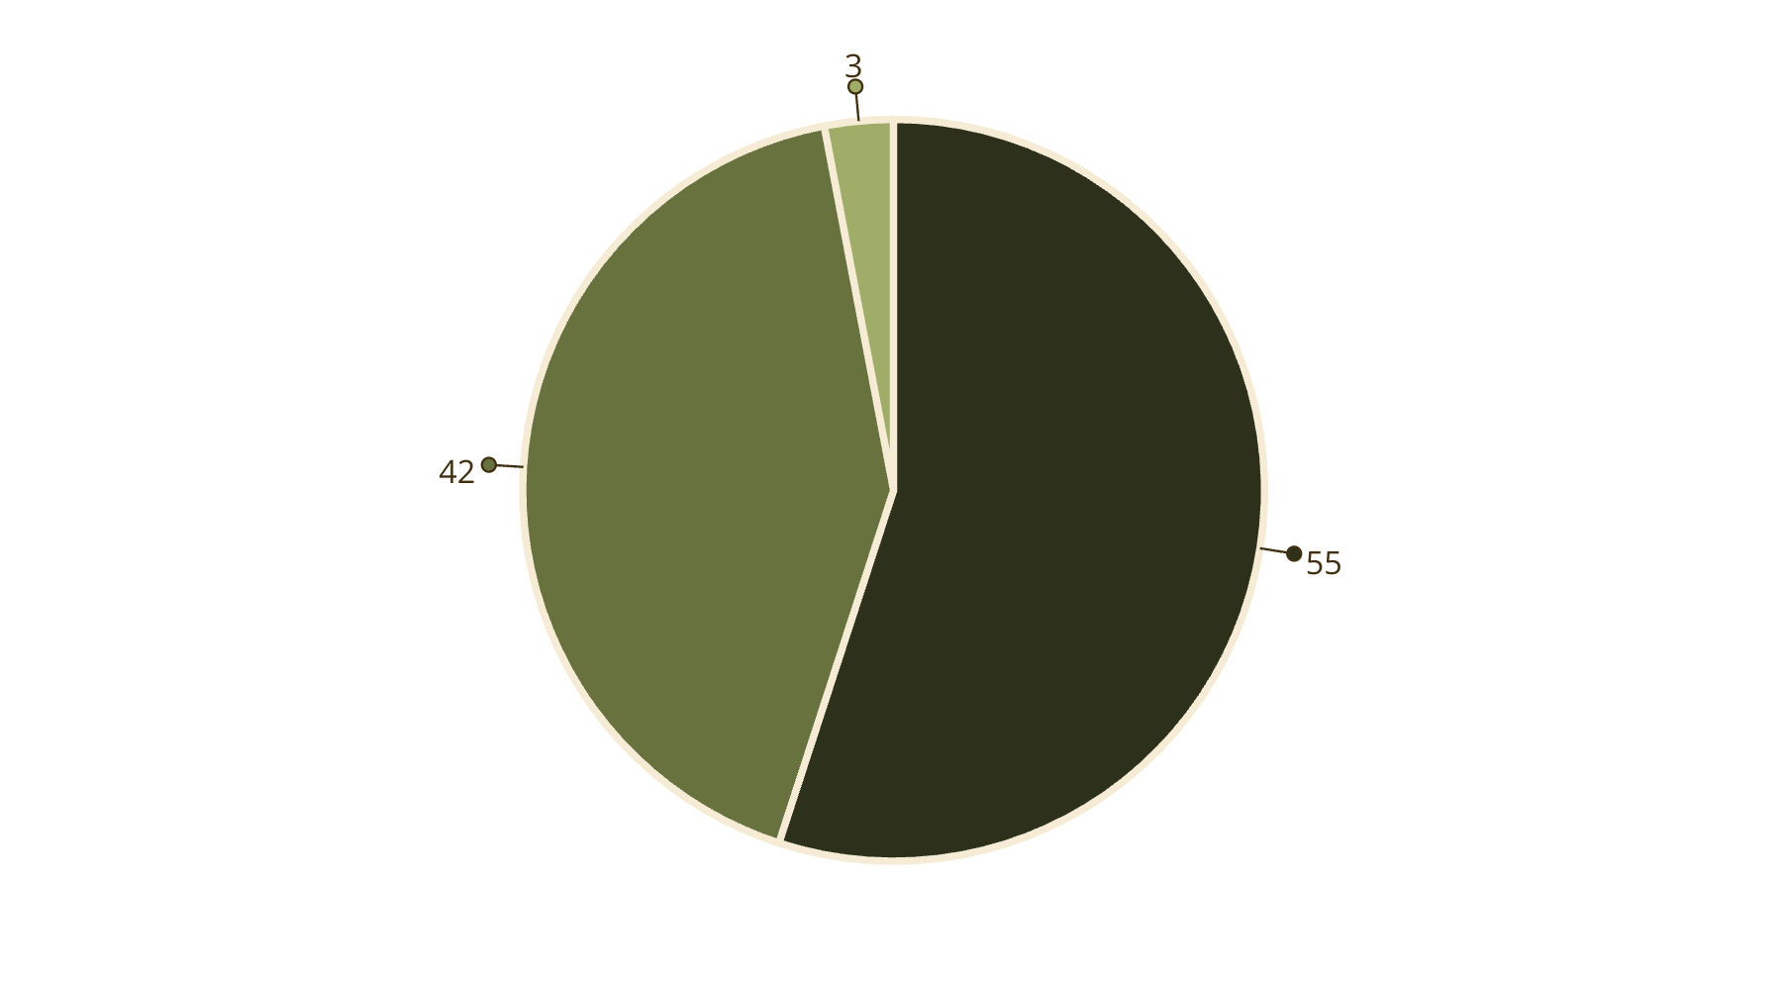
Соотношение полов
Анализ распределения пользователей по полу выявил ключевые демографические особенности,
которые необходимо учитывать при формировании контентной и маркетинговой стратегии Netflix.
Женщины
Мужчины
Не указано
Как видно из диаграммы, женская аудитория составляет большинство пользователей Netflix, достигая 55%. Это указывает на преобладание женщин среди активных подписчиков, что является важным фактором для формирования контентной стратегии и выбора жанров. Мужская аудитория составляет 42%, а 3% пользователей предпочли не указывать свой пол. Понимание этого соотношения позволяет точнее адаптировать предложения по контенту и рекламные кампании для каждой группы, максимизируя вовлеченность.

Slide 10





Изучение используемых устройств
Smart TV
Мобильные
ПК/Ноутбуки
Основное устройство для просмотра.
Смартфоны и планшеты для просмотра "на ходу".
Использование десктопных устройств.
Консоли
Игровые приставки как платформы.

Slide 11

Обзор пользовательской статистики
Приветствуем, коллеги! Этот доклад предоставит всесторонний анализ нашей пользовательской базы, включая популярность устройств, типы подписок, географическое распределение и динамику доходов.

Slide 12
Популярность устройств
Смартфоны
Планшеты
ПК
Smart TV
Самый популярный способ доступа к сервису.
Предпочитаются для домашнего использования.
Применение для продуктивности и сложных задач.
Растущий сегмент для семейного просмотра.
Постоянный рост использования
Большой экран
Удобство просмотра контента
Высокая точность управления
Совместный просмотр
Доминирование в трафике
Использование на досуге
Профессиональные сценарии

Slide 13
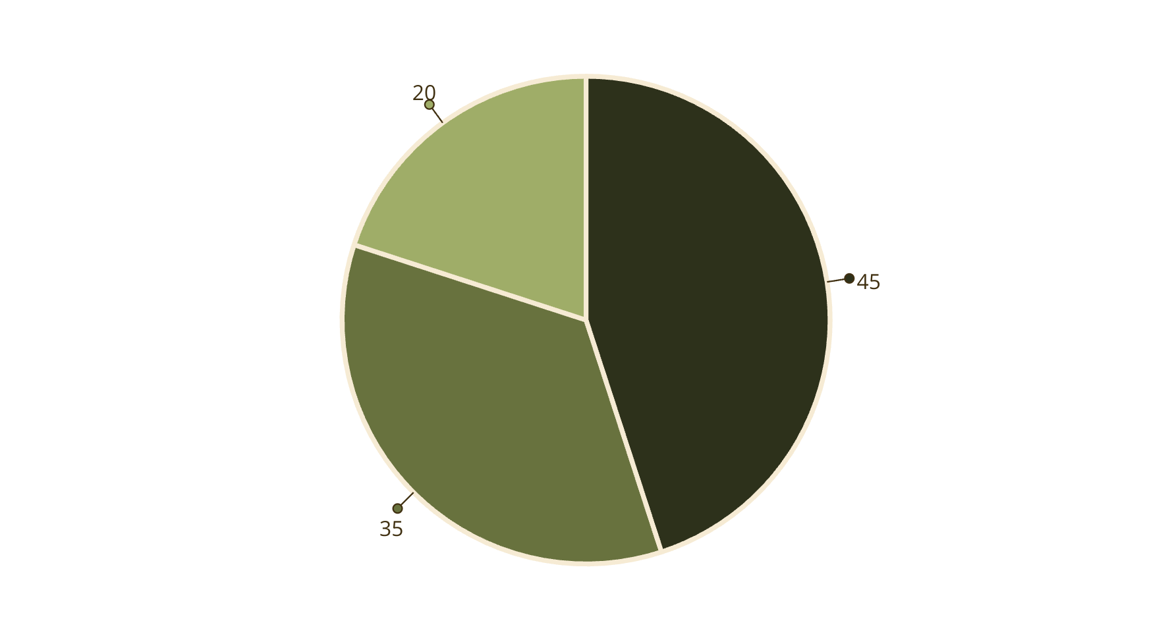
Изучение типов подписок
Basic
Standard
Premium
Наглядно демонстрирует распределение наших пользователей по категориям подписок: Basic составляет 45%, Standard – 35%, и Premium – 20%.

Slide 14

Распространенность подписок
Basic
Standard
Начальный уровень, широкий охват аудитории.
Оптимальный баланс цены и возможностей.
Ограниченный функционал
Расширенный контент
Наиболее популярный выбор
Привлекательная цена
Premium
Максимум преимуществ для лояльных пользователей.
Эксклюзивные функции
Высокое качество сервиса

Slide 15
Изучение географии пользователей
США: 25% пользователей
Бразилия: 15% пользователей
Индия: 10% пользователей
Германия: 8% пользователей
Великобритания: 7% пользователей
Япония: 6% пользователей
Канада: 5% пользователей
Австралия: 4% пользователей
Франция: 3% пользователей
Мексика: 2% пользователей

Slide 16
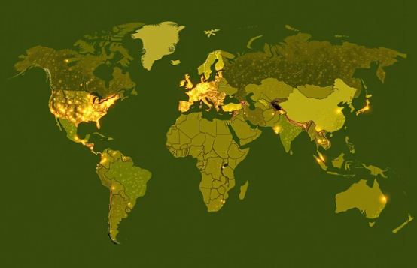

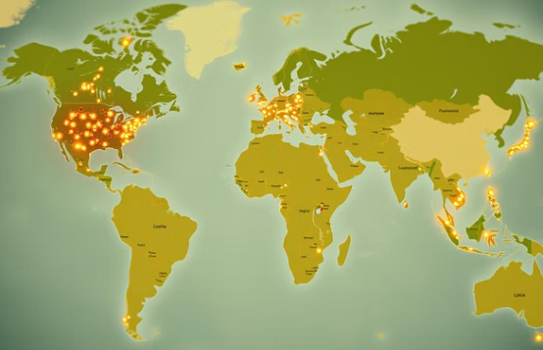
География пользователей
Интерактивная карта с точками концентрации пользователей, демонстрирующая их распределение по всему миру.

Slide 17
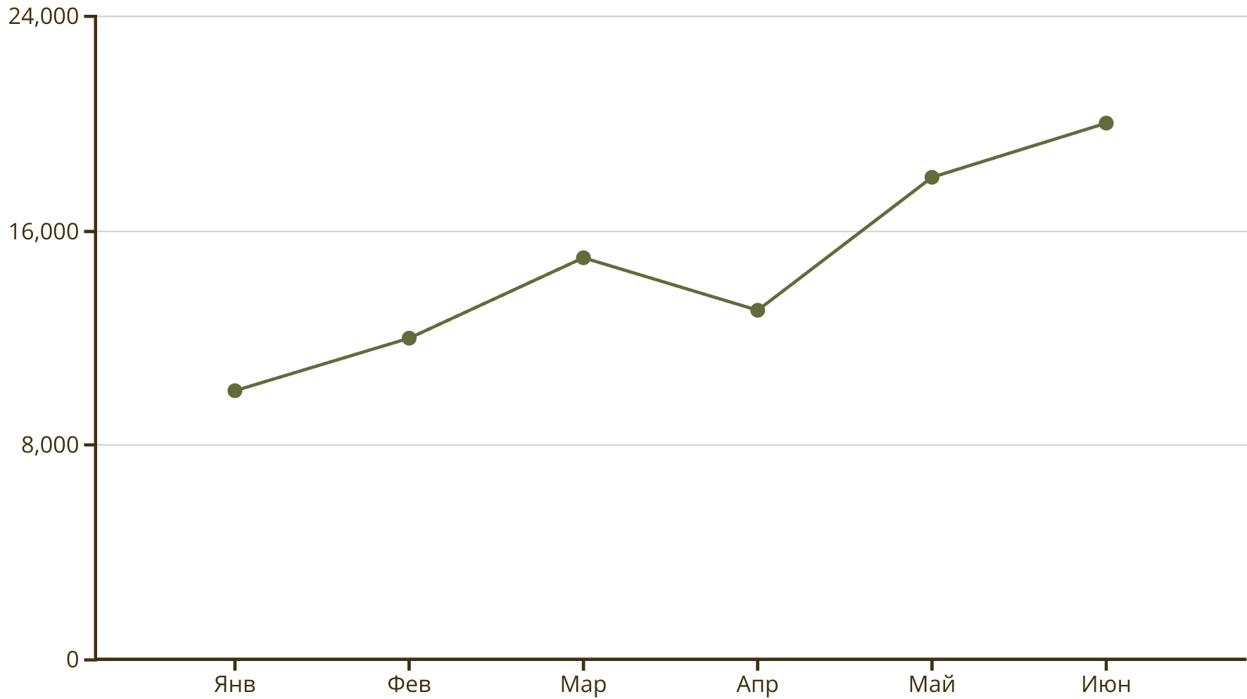
Динамика привлечения пользователей
Представляет изменение числа новых пользователей по месяцам, показывая тенденции роста и сезонные колебания.

Slide 18




Рост пользователей
Год 1
Начальный набор пользователей: 50K
Год 2
Активный рост: 150K
Год 3
Экспоненциальное расширение: 400K
Год 4
Глобальное присутствие: 800K
Иллюстрирует нарастание общего числа пользователей по годам, демонстрируя устойчивый рост нашей базы.

Slide 19
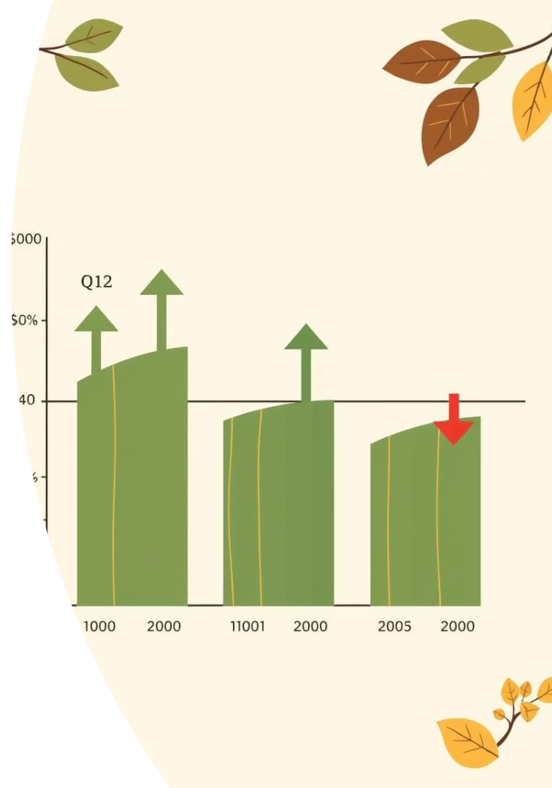
Выручка сервиса
1
Q1
Стабильный доход
Выручка: $5M
Рост: 5%
2
Q2
Небольшой спад
Выручка: $4.8M
Спад: 2%
3
Q3
Значительный подъем
Выручка: $6.2M
Рост: 29%
4
Q4
Рекордные показатели
Выручка: $7M
Рост: 13%
Отображает совокупную выручку по каждому пользователю и временную динамику доходов, подчеркивая квартальные изменения.

Slide 20

Анализ Данных Пользователей Netflix: Стратегические Инсайты
Представляем глубокий анализ пользовательских данных Netflix. Мы исследуем ключевые метрики для оптимизации стратегий и повышения лояльности.

Slide 21
Корзины Пользователей по Возрасту
Молодые пользователи (18-24)
Взрослые (25-44)
Старшее поколение (45+)
Самая платежеспособная группа.
Ценят стабильность контента.
Часто выбирают базовые подписки.
Предпочитают премиум-тарифы.
Склонны к долгосрочным подпискам.
Активны в социальных сетях.

Slide 22
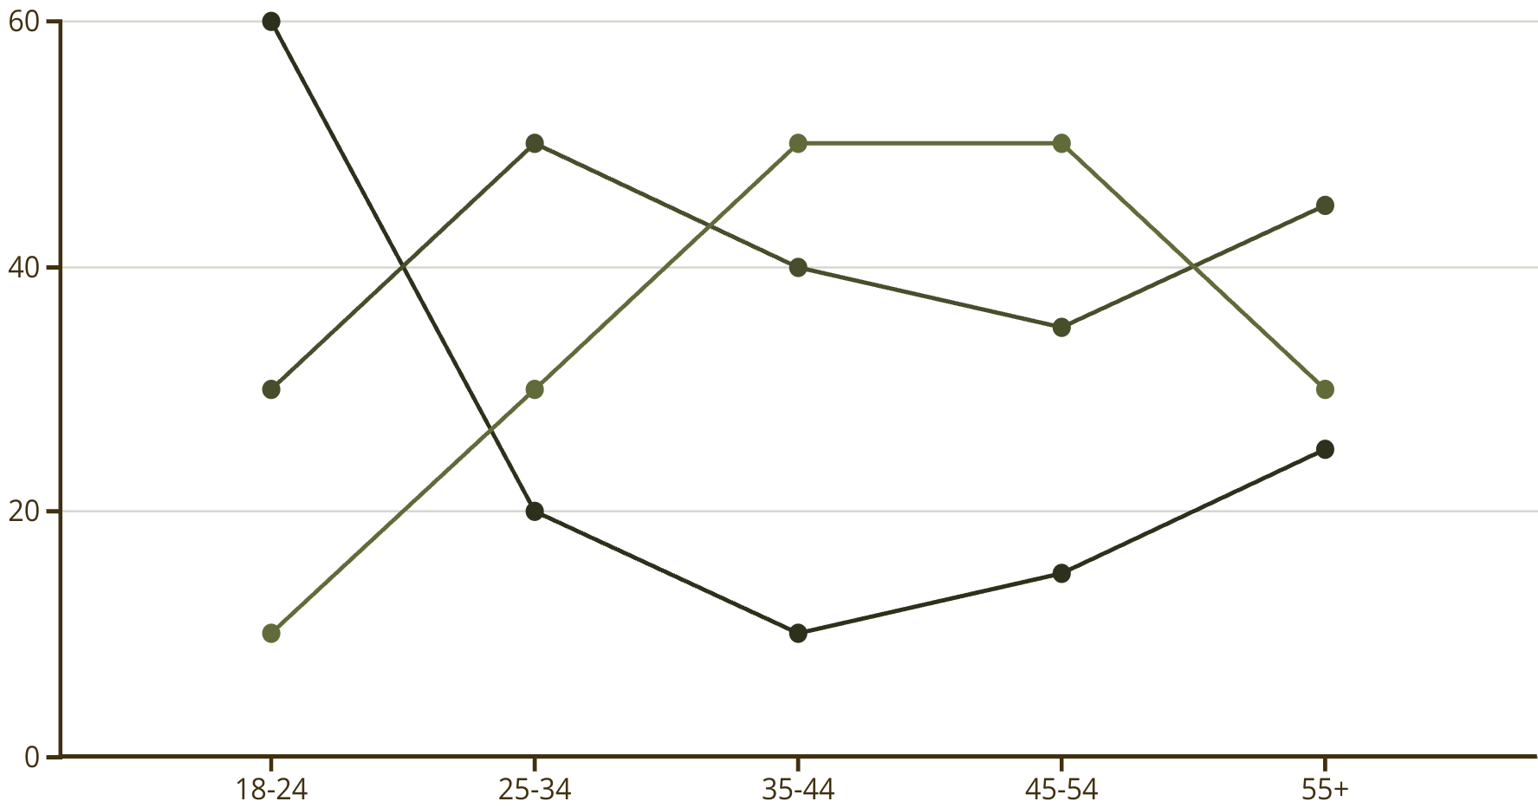
Тип Тарифа и Возраст: Взаимосвязь
Базовый
Стандартный
Премиум
График показывает, что премиум-подписки популярны у пользователей от 35 лет. Молодежь предпочитает базовые тарифы.

Slide 23

Тип Тарифа и Страна: Географическое Влияние
Страна
Базовый
Стандартный
Премиум
США
15%
40%
45%
Европа
20%
50%
30%
Азия
35%
40%
25%
Латинская Америка
45%
35%
20%
В США доминируют премиум-тарифы. В Азии и Латинской Америке популярнее базовые.

Slide 24



Процентное Распределение по Подпискам
Стандартный
42% пользователей
Оптимальный баланс
Базовый
Самый популярный
Премиум
28% пользователей
30% пользователей
Бюджетный выбор
Высокое качество
Часто у молодых
Старшие возрастные группы
2
1
3
Стандартная подписка лидирует, за ней следуют базовые и премиум-тарифы, почти равные по доле.

Slide 25





Заключение: Выводы и Перспективы
Инсайты по доходам
Выявлены ключевые группы для максимальной прибыли.
Улучшение пользовательского опыта
Персонализация предложений для повышения лояльности.
Оптимизация предложений
Разработка тарифов и контента под нужды сегментов.
Дальнейшее развитие
Непрерывный анализ и адаптация стратегий.
Детальный анализ данных позволяет Netflix принимать обоснованные решения, оптимизировать бизнес-процессы и обеспечивать устойчивый рост.

Slide 26





Резюме и Рекомендации
Целевой маркетинг
Нацеливание на платежеспособную группу (25-44 года) для премиум-подписок.
Ценовая стратегия
Разработать привлекательные базовые тарифы для молодых пользователей и развивающихся рынков.
Географическая адаптация
Учитывать региональные предпочтения при продвижении тарифов.
Контентная стратегия
Разнообразить контент для удержания разных возрастных групп.

Slide 27



Заключение: Выводы и Перспективы
Мы успешно проанализировали пользовательские данные Netflix. Полученные инсайты помогут оптимизировать стратегии. Это открывает новые возможности для роста.
Олег Герасимчук
Эксперт по анализу данных
Свяжитесь по телефону
+7 905 319 25 93
Напишите на почту
olegavsim@gmail.com

